Slide 1
«Математика в химии»
Выполнили:
ученицы 11 А класса
Школы №59
Феоктистова София,
Коновалова Мария
Учитель химии: Бичевая Вера Васильевна,
учитель математики: Полянская Лариса Николаевна.

Slide 2
Цели и задачи
определить математические методы решения химических задач;
научиться решать химические задачи математическим способом;
показать задачи разного уровня сложности

Slide 3
Введение
Посредством уравнений, теорем
Он уйму всяких разрешал проблем…
Д.Чосер,XIVв.
Математическая химия — раздел теоретической химии, область исследований, посвящённая новым применениям математики к химическим задачам. Основная область интересов — это математическое моделирование гипотетически возможных физико-химических и химических явлений и процессов, а также их зависимость от свойств атомов и структуры молекул.
В отличие от чисто математических наук, в математической химии исследуются химические задачи и проблемы методами современной математики.

Slide 4
Среди задач по химии, предлагаемых учащимся на олимпиадах, а выпускникам на вступительных экзаменах встречаются такие расчетные задачи, для решения которых необходимо владеть определенными логическими приемами. Практически все эти задачи требуют введения одного или нескольких неизвестных, составления уравнения, либо системы уравнений и его решения.
На уроках химии и математики учителя предлагают нам проявлять творчество и решать задачи удобными для себя способами.

Slide 5
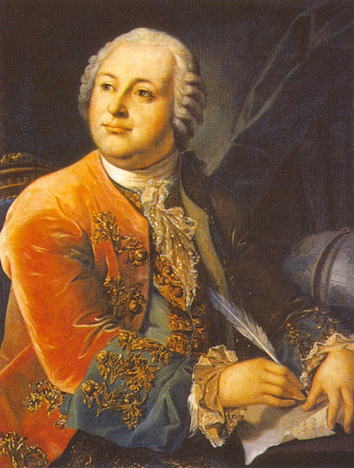
История
Первая попытка по математизации химии была сделана М.В. Ломономовым. Его рукопись Elementa Chimiae Mathematicae («Элементы математической химии», на латыни), была найдена после смерти среди его бумаг. Книга была ориентировочно написана в сентябре 1741 года. Видимо, Ломоносов, вдохновленный работой Principia И. Ньютона , намеревался написать подобный химический трактат, в котором он хотел изложить все существующее на тот момент химическое знание в аксиоматической манере.

Slide 6
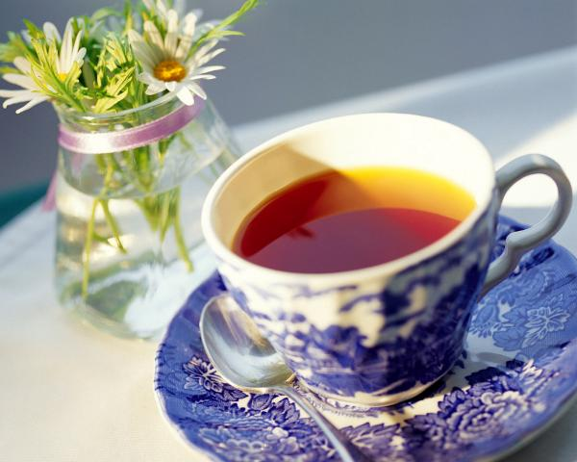
Интересный факт
Интересную связь математики и химии можно продемонстрировать на интересном примере формулы идеальной чашки чая:
ЧП + Н₂О (100 °С, 2 мин. ВЗ) + М (10 мл, 6 мин. ВЗ) =
= ИЧ (60 °С).
ЧП – это чайный пакетик, ВЗ – время заварки, М – молоко,
ИЧ – идеальный чай.

Slide 7
Школьная химия отличается от школьной физики меньшим количеством формул. Несколько из них связаны с расчетами количества вещества n , измеряемого в молях :
Где m – масса (г); М – молярная масса (г/Моль); V – объем (м³); Vм – молярный объем (м³,/Моль) ; N - количество частиц ( молекул, атомов, электронов и т. д.) ; Nа – число Авогадро (6,02·10²³).
Где См – молярная концентрация ( л/Моль)

Slide 8
Существует 3 формулы, связанные с расчетом массовой доли
1)Массовая : ω= mч/ m ( см)
Где mч - масса частная или чистая ( индивидуального вещества в смеси или элемента в веществе); m ( см) - масса общая или смеси.
2)Объемная : φ = Vч /V(см)
Где Vч – объем частный, V(см) - объем общий.
3) Мольная : X = υч /υоб
Где υч - частное количество вещества, υоб - общее.
Все три вида можно выражать в процентах ( %). Для перевода в проценты значение доли от единицы надо умножить на 100. Если обратная операция, то разделить на 100. Где mч - масса частная или чистая ( индивидуального вещества в смеси или элемента в веществе); m ( см) - масса общая или смеси.

Slide 9
К описанным формулам следует добавить уравнение, необходимое для расчета количества электричества:
Q= I t
Где I – сила тока ( Ампер) и t – время ( сек).
И уравнение для расчета плотности (p):
P= m/ V .

Slide 10
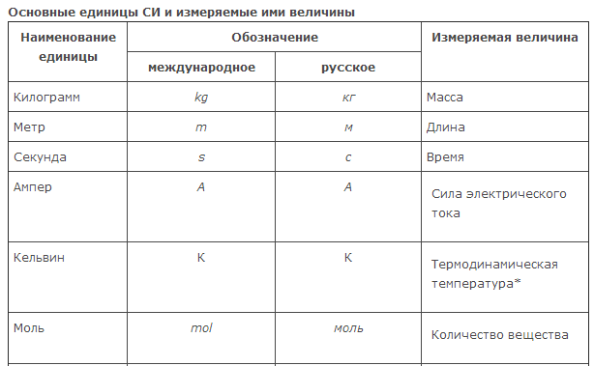
При использовании уравнений необходимо все значения подставлять в величинах, используемых в рамках одной системы единиц ( система СИ ).

Slide 11
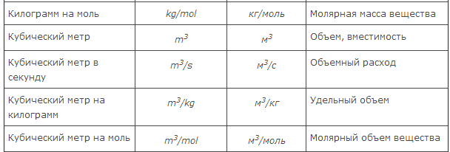

Slide 12
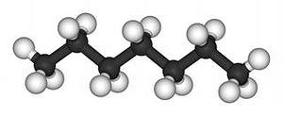
Метод двух неизвестных
Задача №1. Определить формулу углеводорода, если его молярная масса равна 96.

Slide 13
Решение.
Любой углеводород имеет общую формулу Сх Ну. Составим выражение для молярной массы данного углеводорода 12х+ у = 96. Выразим у через х. Единственно верное число атомов углерода равно 7. Так как при значении х=8 на углерод (8*12=96 ) придется вся масса углеводорода. При значениях х=6, у=24мы получим недействительную пару корней уравнения, в связи с тем, что 6 атомов углерода в углеводороде могут связать только 14 атомов водорода (CnH2n+2). Следовательно, единственно возможный вариант С7Н12.
Ответ: С7Н12.

Slide 14
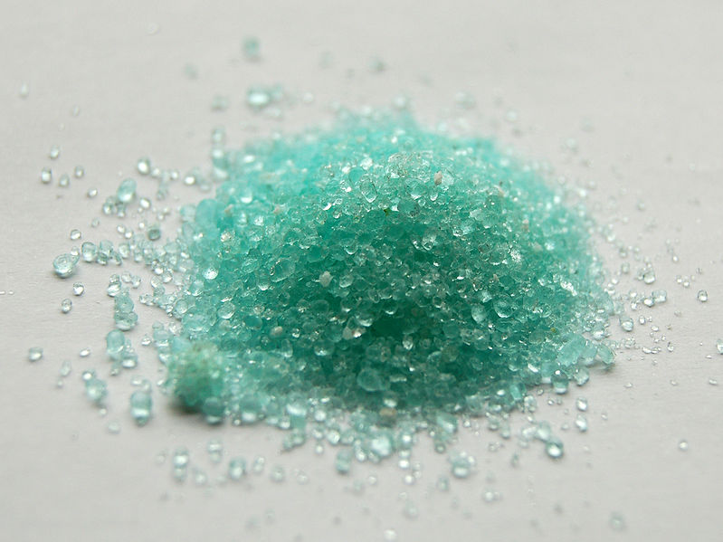
Задача №2. Определите формулу соединения, если известно, что массовая доля металла составляет 28%, серы 24%, кислорода 48%.

Slide 15
Решение.
Определим соотношение между серой и кислородом. В 100 г вещества n(S)= 24:32=0,75, а n(О)= 48:16=3. Значит на 1 атом серы приходится 4 атома кислорода. Вероятнее всего, что искомая соль сульфат. Приняв валентность металла за х, запишем общую формулу сульфата: Ме2(SО4)х. Обозначив молярную массу металла за у, получим: 28:2у=(24+48):96х. Упростим и выразим у через х: у=18,67х. При значении х=3 получаем у=56. Значит формула соединения Fе2(SО4)3.
Ответ: Fе2(SО4)3.

Slide 16
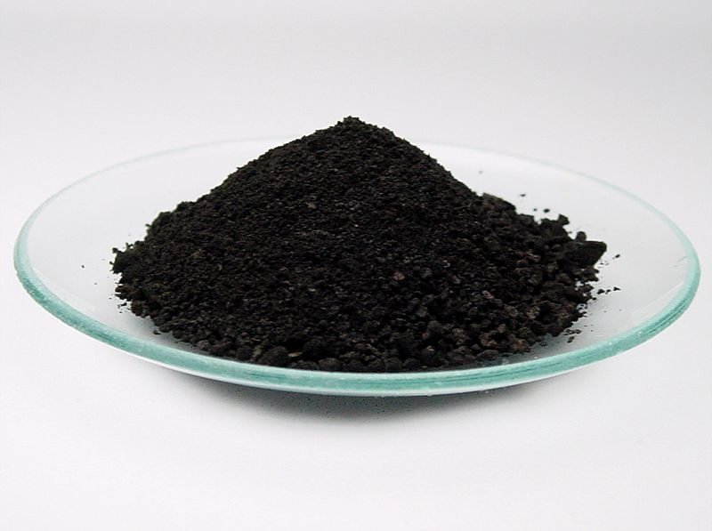
Расчет состава смесей по уравнениям химических реакций
Задача.
В результате полного восстановления 30,4 г смеси монооксида железа FeO и триоксида Fe2O3 избытком СО было получено 11,2 л (н. у.) углекислого газа. Определите массовую долю монооксида железа в смеси.
Решение. Я приведу простой способ решения данной задачи, т. к. он связан с более легкими расчетами. Но надо отметить, что способов существует несколько.
В данном способе решения количество продуктов выражаем двумя неизвестными, например, у1 и у2.

Slide 17
хг у1
1) FeO + CO → Fe + CO2
1 Моль 1Моль
(30,4 – x)Г у2
2) Fe2O3 + 3CO → 2Fe + 3CO2
1Моль 3Моль
Нам известно, что у1+у2=0,5 Моль (11,2 л). Молярные массы FeO и Fe2O3 равны 72г/Моль и 160 г/Моль соответственно. Из пропорций выразим у1 и у2, подставив полученные значения в предыдущее уравнение, получим: х:72+3(30,4 – х):160 = 0,5. Решив это уравнение получим х=14,4. Таким образом, массовая доля монооксида железа будет равна ω (FeO) = 14,4/ 30,4=0,4737 или 47,37 %.
Ответ: ω (FeO) = 47,37 %.

Slide 18
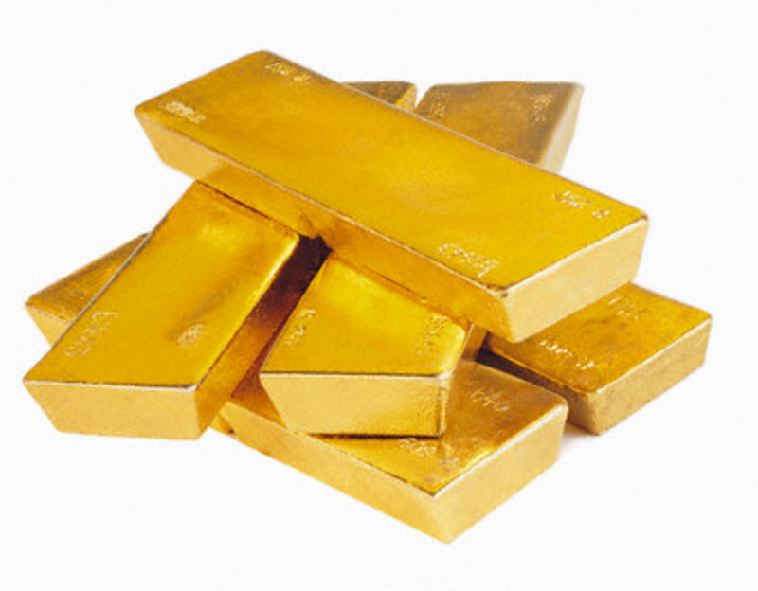
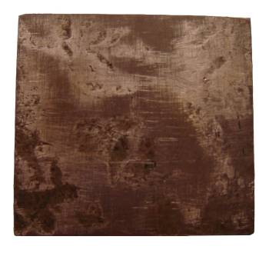
Метод вычитания масс
Задача.
Медную пластину опустили в раствор трихлорида золота. Через некоторое время ее вынули, высушили и взвесили. Оказалось, что масса пластины увеличилась на 0,02 г. Определите массу золота, осевшего на пластине.

Slide 19
Решение.
Наиболее простым способом решения данной задачи является метод вычитания масс:
m( Cu) m (Au)
2AuCl3 + 3Cu → 3 CuCl2 + 2Au
3*64 2*197
В случае выделения 394г золота масса пластины увеличилась бы на 394-192=202 г
хг 2,02
х = 3,94 г.
Ответ: 3,94 г.

Slide 20
Метод молекулярной формулы
Молекулярная формула углеводорода заданного (известного) гомологического ряда однозначно определяется его относительной молекулярной массой.

Slide 21
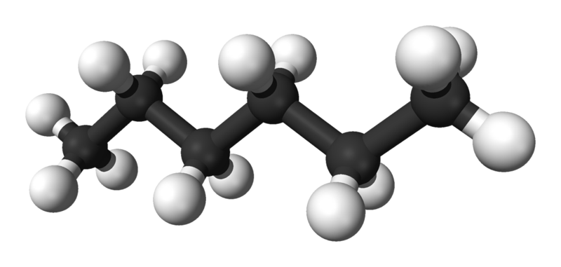
Задача.
При сгорании алкана массой 5 г образовалось 15,35 г углекислого газа и 7,33 г воды. Найдите формулу вещества, если плотность его паров по водороду составляет 43.

Slide 22
Решение.
Этот способ решения задачи методом молекулярной формулы является наиболее легким и коротким.
Найдем формулу алкана , если плотность его паров по водороду составляет 43.
Записав общую формулу алкана в виде СхН2х+2,находим х из уравнения:
12х+2х+2=86
х=6
Формула вещества С6Н14.
Ответ : С6Н14.

Slide 23
Заключение
При решении задач на уроках химии необходимы математические умения. К ним относятся использование и выведение формул, составление и решения пропорций.
История науки говорит о том, что на границах различных областей знания могут происходить очень интересные события. И хотя химики и математики мыслят совсем по-разному, те случаи, когда им удается взаимодействовать, приводят к появлению результатов, способствующих обогащению обеих наук.

Slide 24
Спасибо за внимание! ☺

